Slide 1
Тема: Представление информации.
Березина Любовь Михайловна

Slide 2
Представление числовой информации в различных системах счисления.
Система счисления (СС) – это знаковая система, в которой числа записываются по определенным правилам с помощью знаков некоторого алфавита, называемых цифрами.

Slide 3
СС
Позиционные
( Десятичная,
Двоичная и др.)
Непозиционные
( Единичная,
Римская и др.)

Slide 4
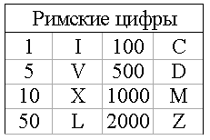
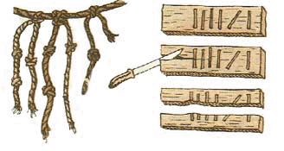
Непозиционные СС
Единичная
Римская

Slide 5
Позиционные СС
Имеет алфавит цифр и основание.
Основание системы ровно количеству цифр в её алфавите.
Позиция цифры-разряд.

Slide 6
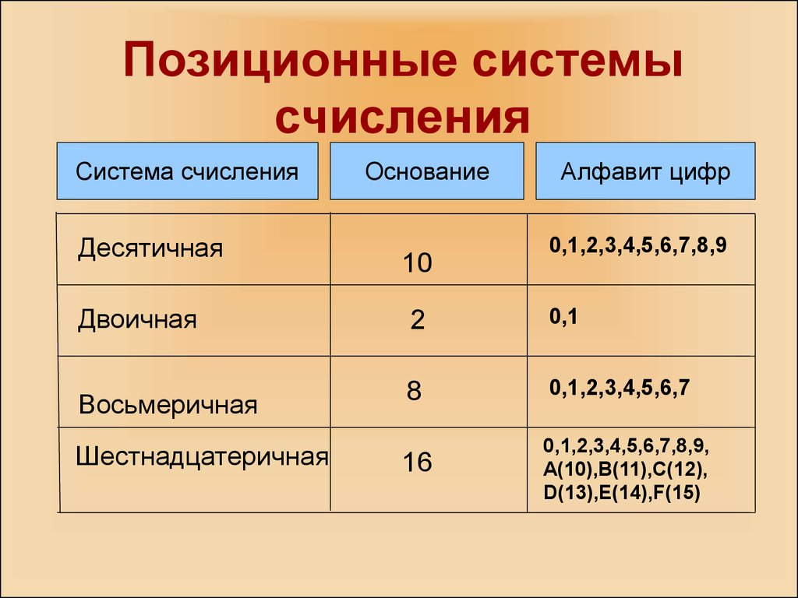

Slide 7
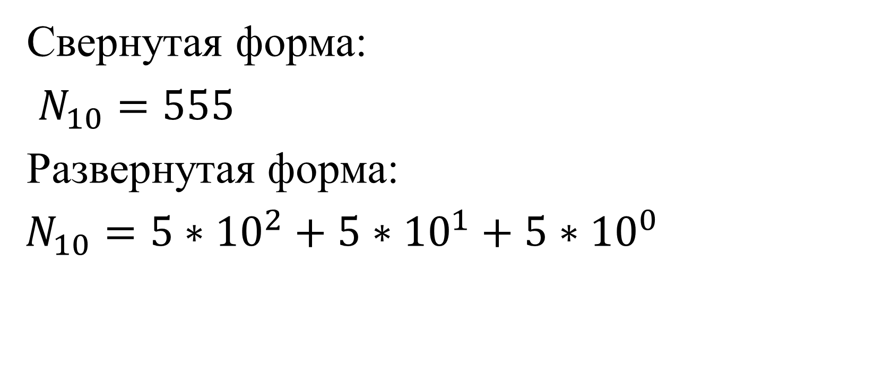
Десятичная СС
Свернутая форма:
$N_{10}=555$
Развернутая форма:
$N_{10}=5∗{10}^{2}+5∗{10}^{1}+5∗{10}^{0}$

Slide 8
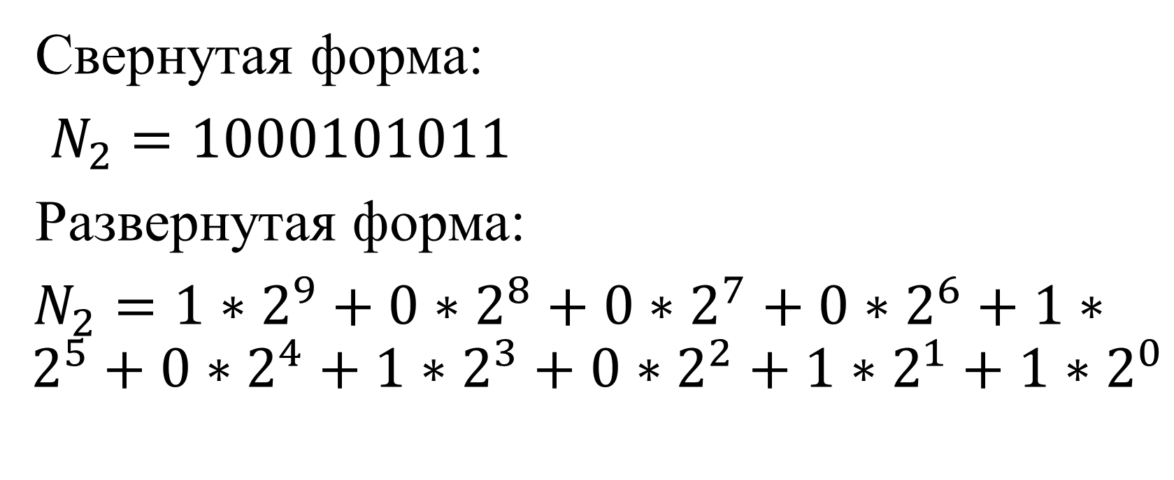
Двоичная СС
Свернутая форма:
$N_{2}=1000101011$
Развернутая форма:
$N_{2}=1∗2^{9}+0∗2^{8}+0∗2^{7}+0∗2^{6}+1∗2^{5}+0∗2^{4}+1∗2^{3}+0∗2^{2}+1∗2^{1}+1∗2^{0}$

Slide 9
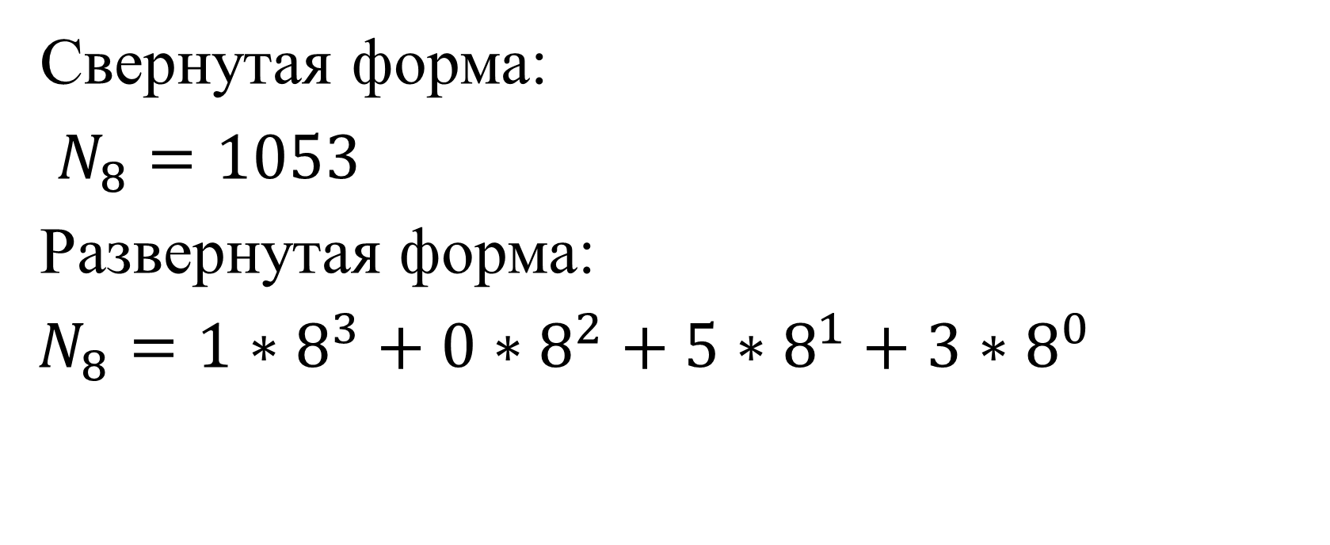
Восьмеричная СС
Свернутая форма:
$N_{8}=1053$
Развернутая форма:
$N_{8}=1∗8^{3}+0∗8^{2}+5∗8^{1}+3∗8^{0}$

Slide 10
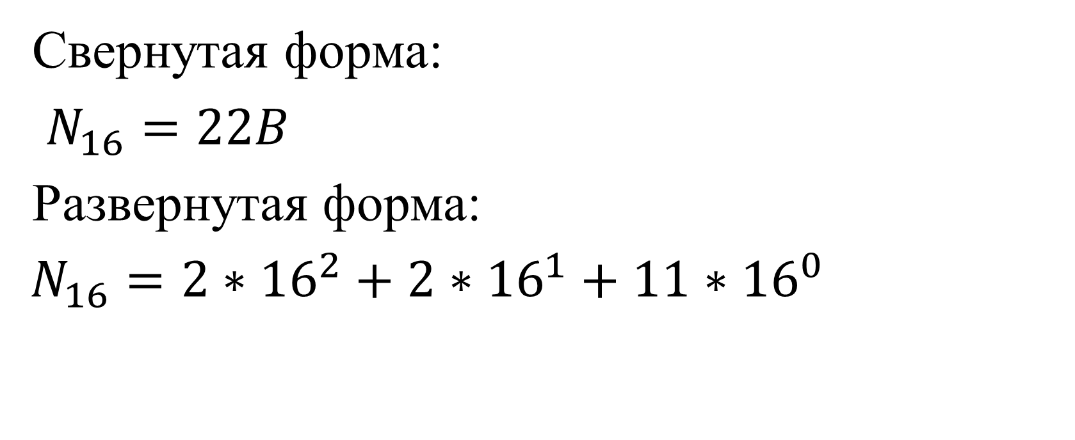
Шестнадцатеричная СС
Свернутая форма:
$N_{16}=22B$
Развернутая форма:
$N_{16}=2∗{16}^{2}+2∗{16}^{1}+11∗{16}^{0}$

Slide 11
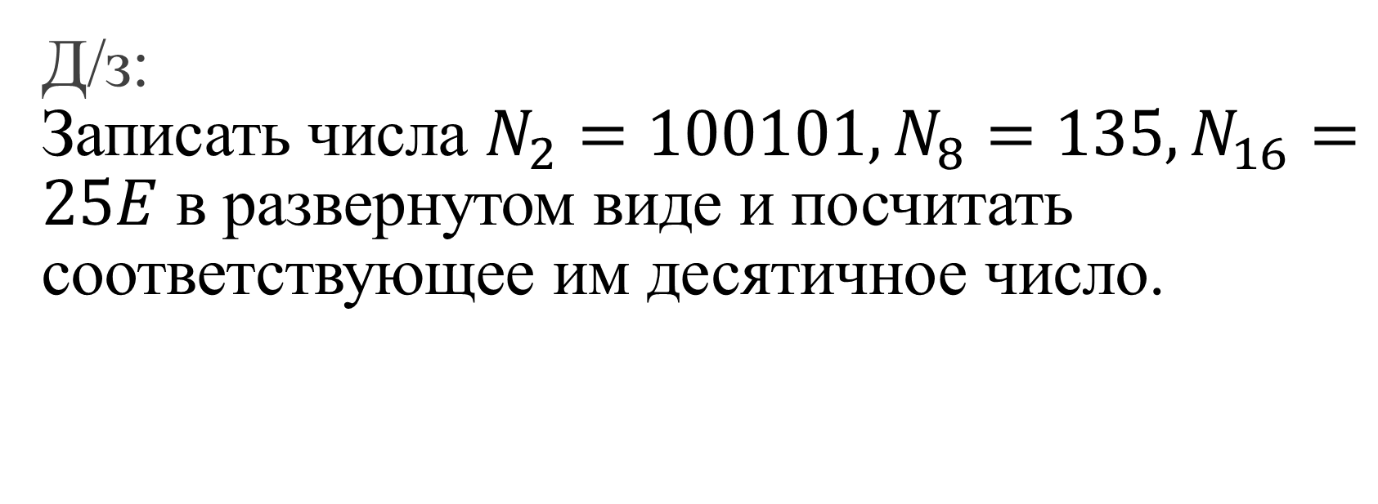
Д/з:
Записать числа $N_{2}=100101,N_{8}=135,N_{16}=25E$в развернутом виде и посчитать соответствующее им десятичное число.

